Slide 1
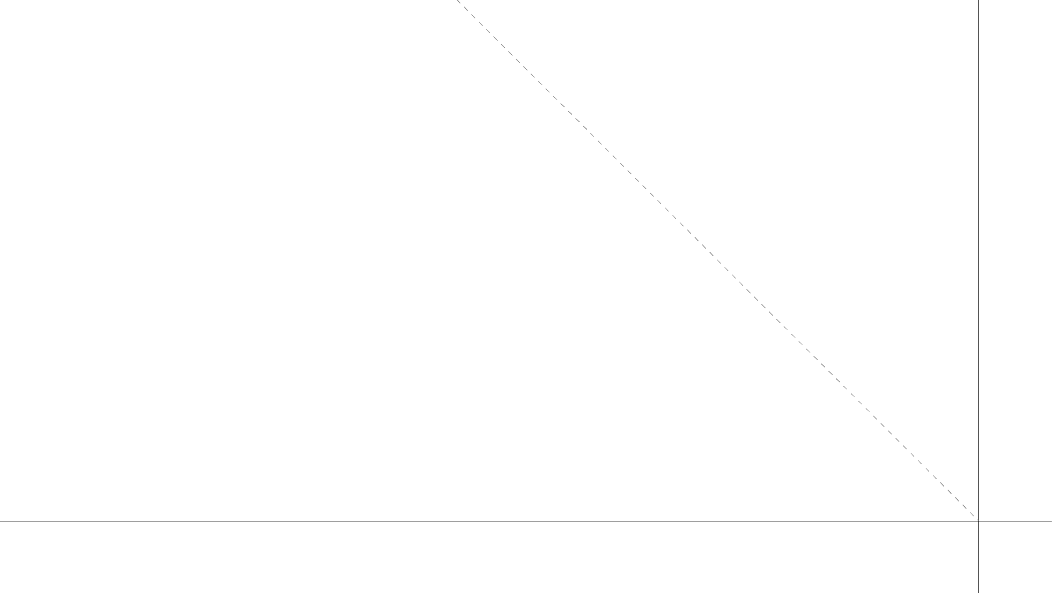

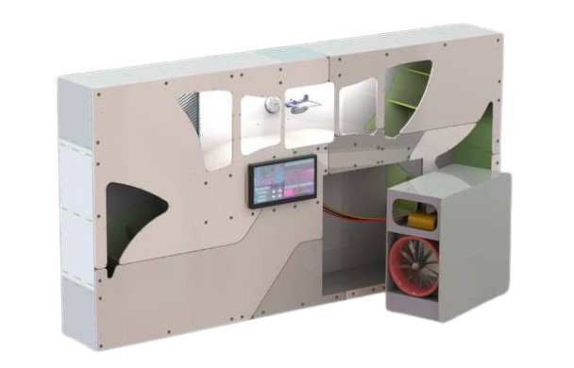
АЭРОДИНАМИЧЕСКАЯ ТРУБА FLOWTECH
Автор: Усачев Н.К.
Наименование организации:
ООО «Инженер атмосферы»
Никита Константинович + 7 926 545 73 91
i@nikusachev.ru
Стадия проекта:
Готовое решение

Slide 2



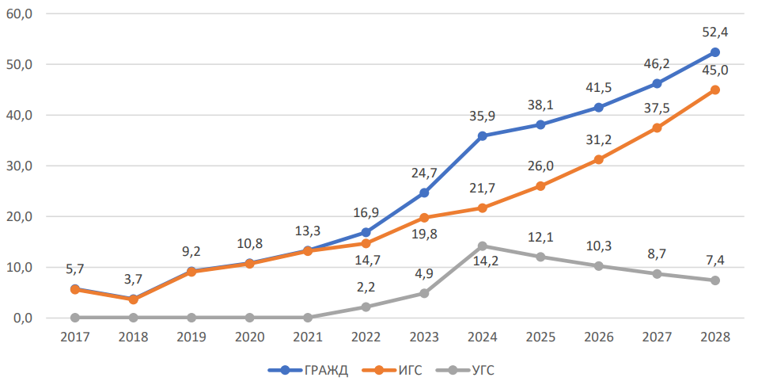
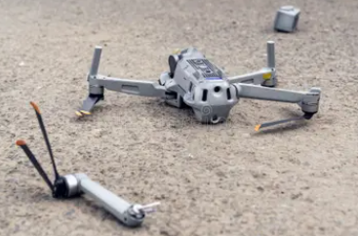
Проблема
Общая картина
Основная проблематика
В числе целей национального проекта «Беспилотные авиационные системы» указаны увеличение доли отечественных беспилотников на российском рынке до 70,3% в 2030 г. (с 41,5% в 2024 г.), повышение количества произведенных российских беспилотников массой свыше 1 кг до 32 500 единиц в 2030 г. (с 11 700 единиц в 2024 г.), рост числа сертифицированных типов беспилотников до 30 в 2030 г. (с 10 в 2024 г.), доведение числа специалистов в сфере разработки, производства и эксплуатации беспилотников в едином реестре кадров БАС до 1 млн человек в 2030 г. (по состоянию на 2024 г. специалисты подобной квалификации отсутствуют).
Недостаточная точность компьютерных расчетов, отсутствие возможности проверки в АДТ под действием аэродинамической нагрузки надежности силовых элементов БПЛА, неучтённых интерференционных эффектов, ошибок конструирования и сборки приводит к потере аппарата.
Отсутствие в необходимом количестве лабораторных
и исследовательских центров, оборудованных аэродинамическими трубами для проведения предполетных достоверных испытаний снижает темпы развития отрасли БАС.
Консервативный прогноз гражданского рынка БАС, млрд.руб.
Лабораторные и исследовательские центры входят в типовой состав научно-производственных центров БАС. К 2030 году должно быть создано 48 НПЦ.
ИГС - Исключительно гражданский сегмент
УГС - Условно гражданский сегмент
2

Slide 3

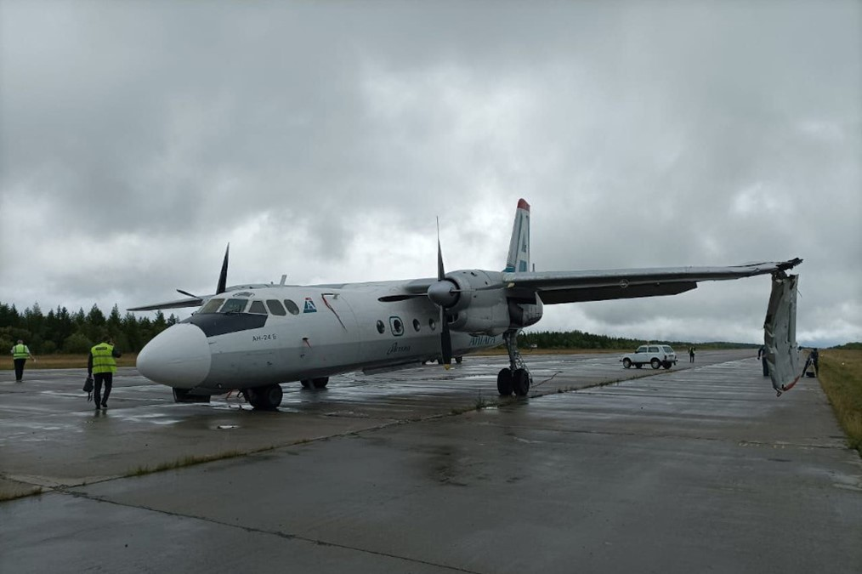
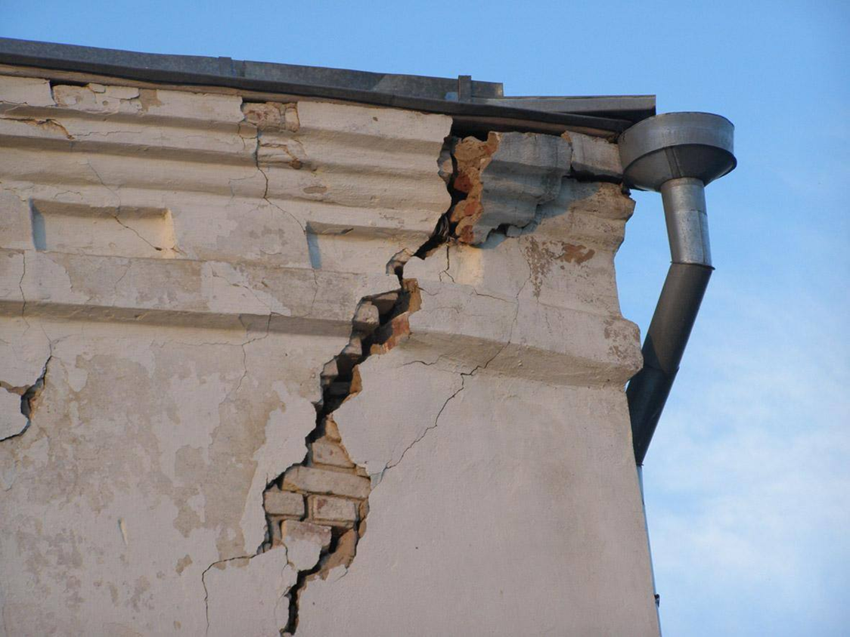


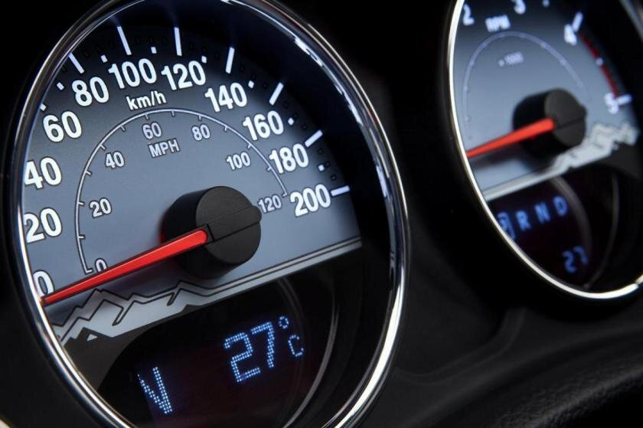

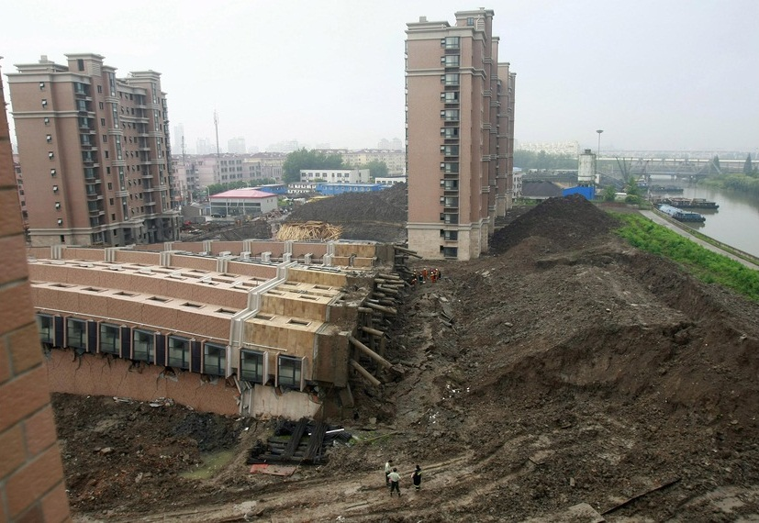

Описание проекта
ПРОБЛЕМА
ПОСЛЕДСТВИЯ
НИЗКАЯ ТОЧНОСТЬ КОМПЬЮТЕРНЫХ РАСЧЕТОВ (РЕЗУЛЬТАТЫ ПРОВЕРЯЮТ В АДТ)
МАЛОЕ КОЛИЧЕСТВО АДТ ДЛЯ ПРОВЕДЕНИЕ ЭКСПЕРИМЕНТОВ И ИХ НИЗКАЯ ДОСТУПНОСТЬ
ОТСУТСТВИЕ У ЗАКАЗЧИКА ДОСТУПА К ПРОГРАММЕ ИСПЫТАНИЙ, ВВОДНЫМ ДАННЫМ АДТ
ОТСУТСВИЕ ВОЗМОЖНОСТИ ПРОВЕДЕНИЯ ИСПЫТАНИЯ В АДТ
ДОЛГОЕ ОЖИДАНИЕ И СОГЛАСОВАНИЕ, ВЫСОКАЯ СТОИМОСТЬ ЭКСПЕРИМЕНТА

Slide 4
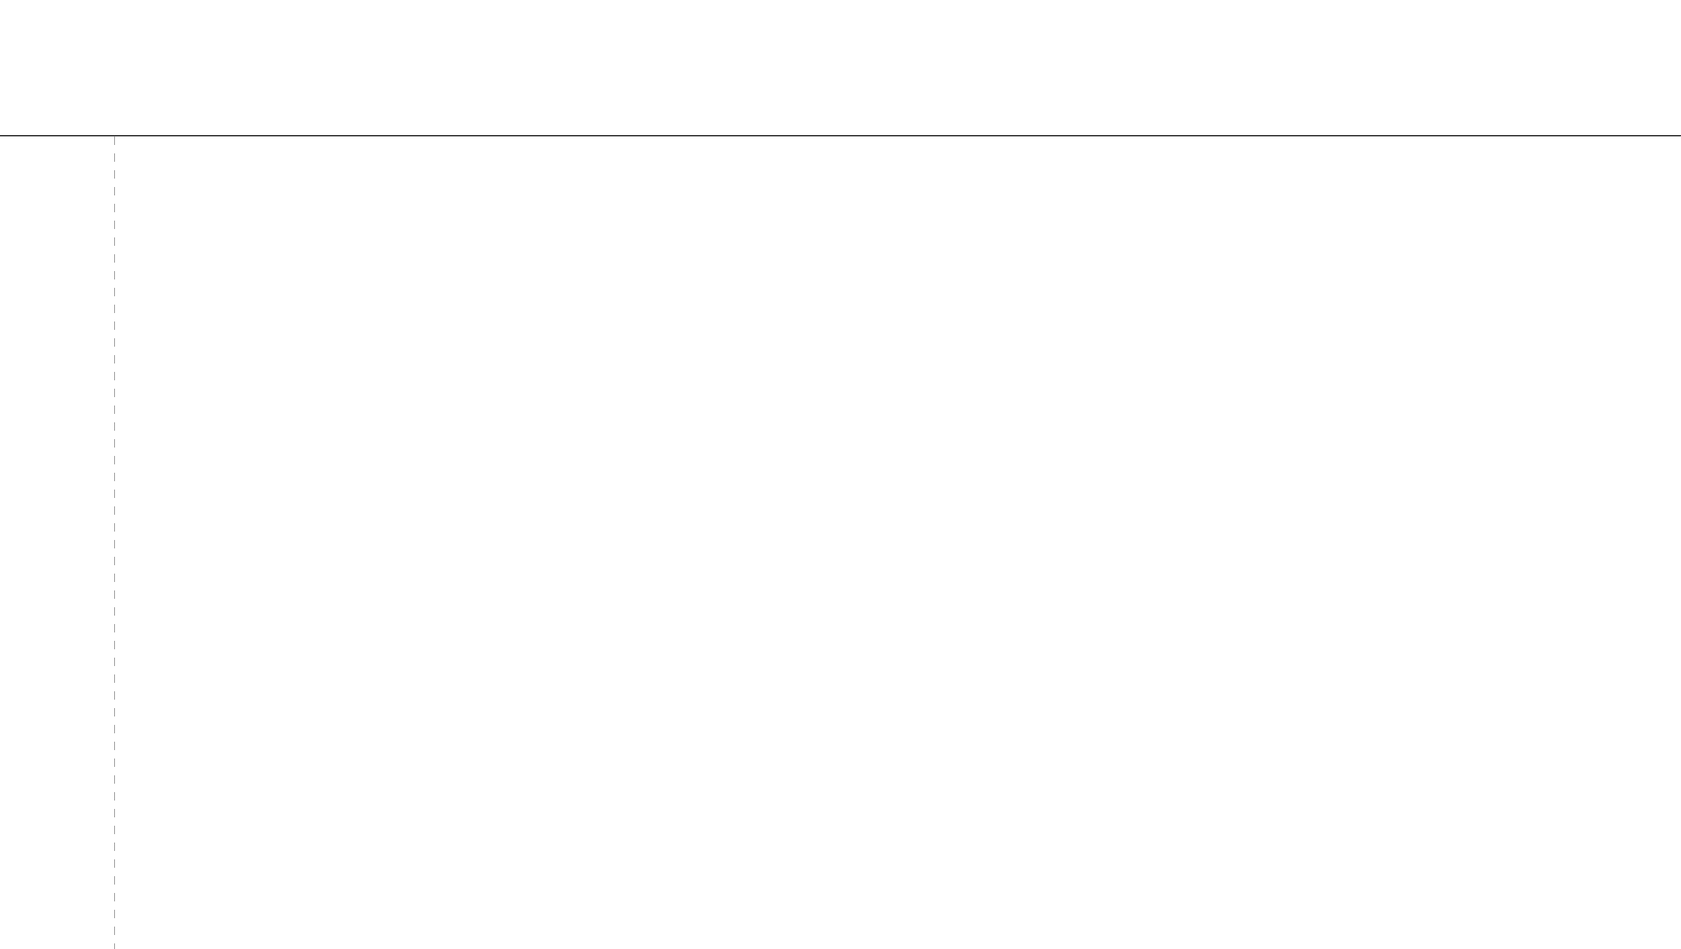
Описание проекта
Мобильная дозвуковая АДТ Flowtech
Простое управление с компьютера, телефона или с помощью сенсорной панели
Сроки испытаний до 1 дня
Высокая точность
Низкая стоимость эксперимента
Доступность всех вводных
Компактный размер 1,6х0,8х0,4 м
Не нужен дополнительный персонал
Срок эксплуатации 10 лет
4z

Slide 5


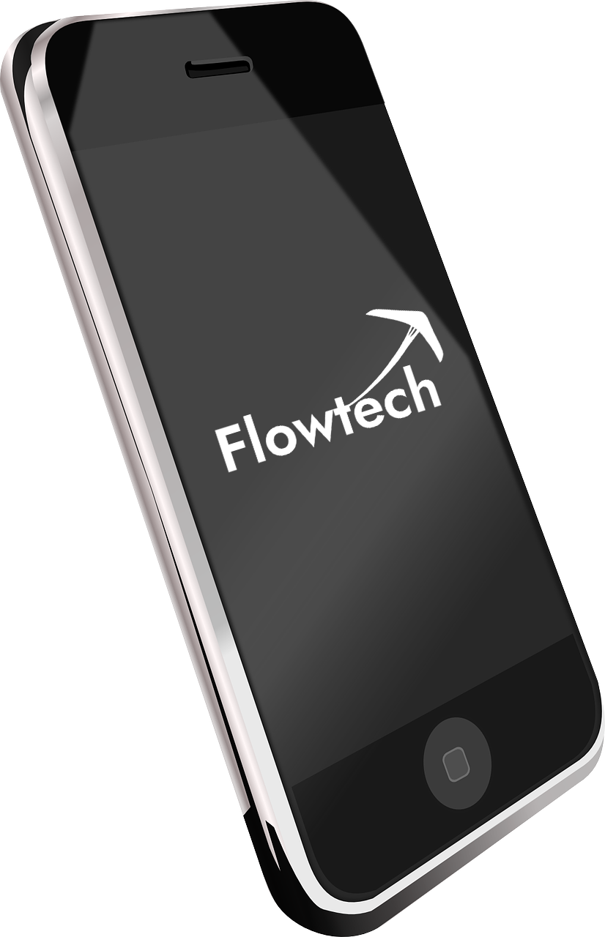
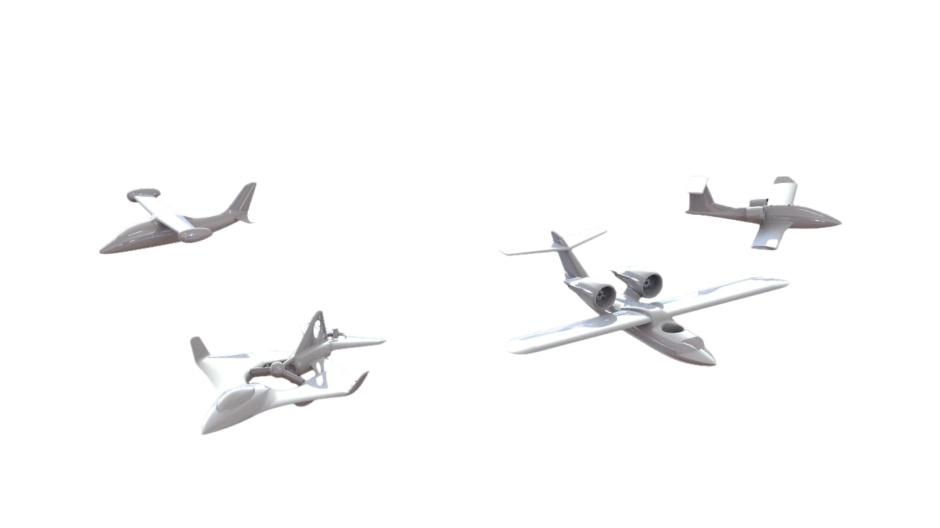
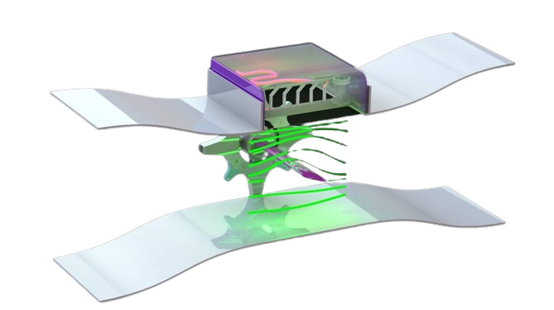
Описание продукта
Учебная
программа
Подписка
на приложение для расчетов
Лабораторная установка (АДТ)
Модули для АДТ

Slide 6

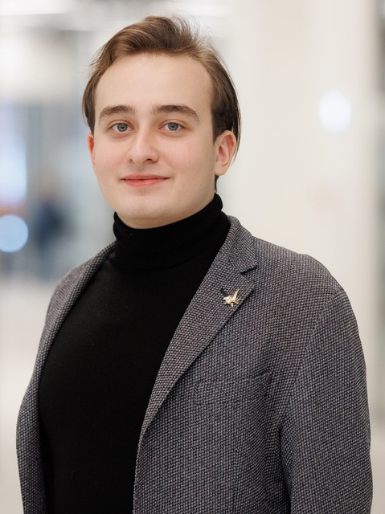
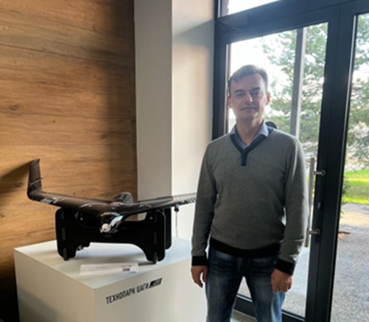
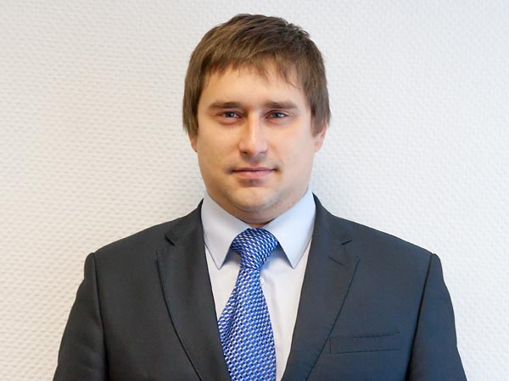
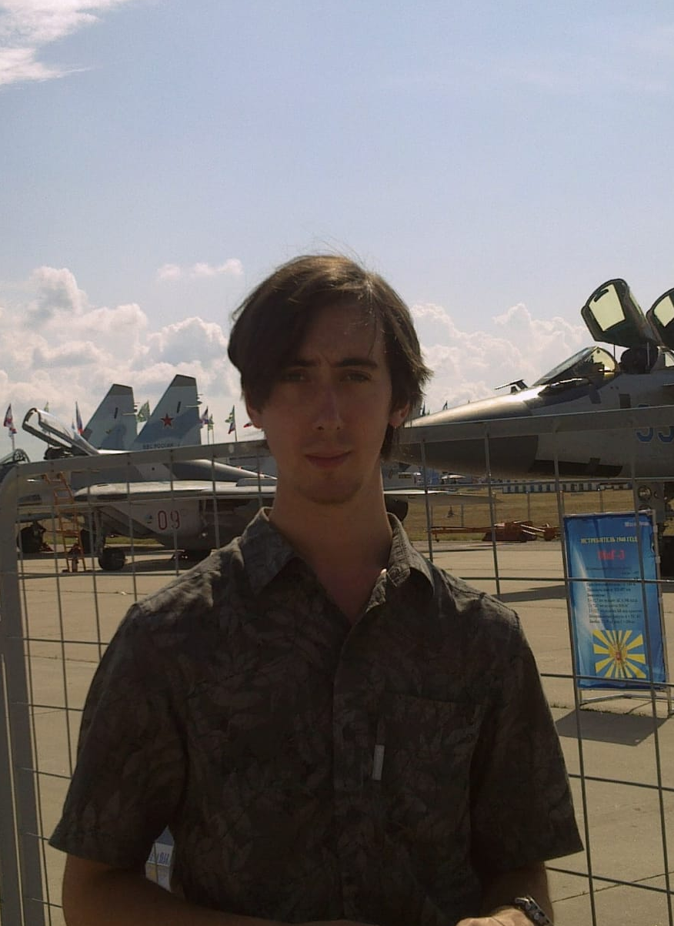
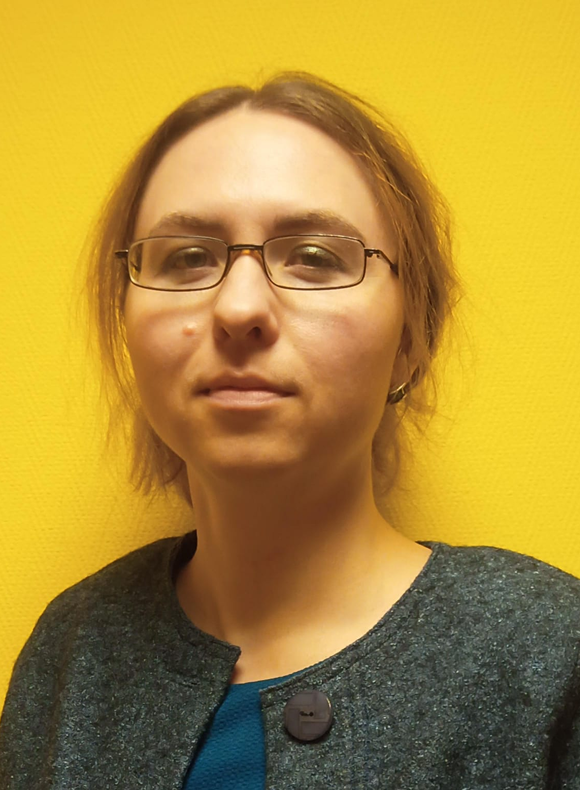
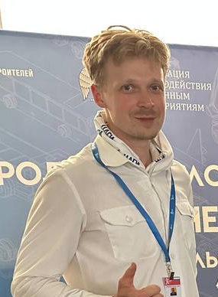
Команда
УСАЧЕВ НИКИТА КОНСТАНТИНОВИЧ
ГЕНЕРАЛЬНЫЙ ДИРЕКТОР (CEO)
Образование: ФГАОУ ВО «Государственный университет Просвещения» Опыт: работа в ФАУ «ЦАГИ», ОЦ «Взлет»
Зона ответственности: составление стратегии, бизнес-планирование, проведение переговоров, операционный контроль
КОРОЛЬКОВ КОНСТАНТИН АНАТОЛЬЕВИЧ
ОПЕРАЦИОННЫЙ ДИРЕКТОР (COO)
Опыт работы: ЛИИ им. М.М.Громова, специалист Центра трансфера технологий ФАУ ЦАГИ. Опыт сопровождения и реализации DeepTech проектов.
Зона ответственности: составление предложений потенциальным покупателям, анализ рынка
МАРТЫНОВ ЕГОР ЮРЬЕВИЧ
ДИРЕКТОР ПО ФИНАНСАМ ФИНАНСАМ И РАЗВИТИЮ (CFO и СМО)
Образование: : МАИ
Опыт: работа в ФАУ «ЦАГИ», Министерство науки и высшего образования Российской Федерации
Зона ответственности: составление финансового плана работ, бизнес-планирование, оформление предложений, сбор информации по конкурентам
ДРУЖИНИН ОЛЕГ ВЛАДИМИРОВИЧ
ТЕХНОЛОГИЧЕСКИЙ ДИРЕКТОР (CTO), СПЕЦИАЛИСТ ПО АЭРОДИНАМИКЕ
Образование: МАИ «Стрела».
Зона ответственности: работа в САПР, системах и расчетных программах, постановка задач производственному специалисту.
МОРОЗОВА ИРИНА ВЯЧЕСЛАВОВНА
СПЕЦИАЛИСТ ПО АЭРОДИНАМИКЕ
Образование: МАИ «Стрела», аспирантура ФАУ «ЦАГИ».
Опыт работы: ФАУ «ЦАГИ», МАИ «Стрела».
Зона ответственности: согласование программы испытаний, определение контрольных точек и формы отчёта, составление отчёта с рекомендациями.
АМЕЛЮШКИН ИВАН АЛЕКСЕЕВИЧ
СПЕЦИАЛИСТ ПО АЭРОДИНАМИКЕ
Образование: МФТИ ФАЛТ, к. м.-ф. н.
Опыт работы: ФАУ «ЦАГИ».
Зона ответственности: проверка результатов аэродинамических экспериментов, проведение расчетных исследований.
6

Slide 7

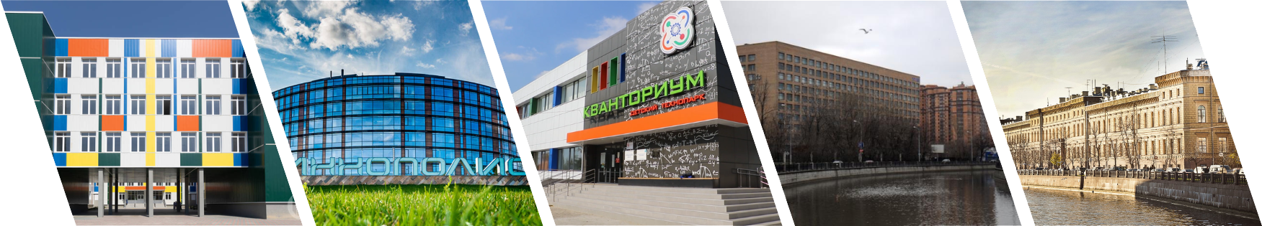

Рынок (объем, сегменты, ключевые тренды)
Городские школы
Иннополисы
Кванториумы
Разработчики и центры БАС
Вузы и ссузы аэрокосмического направления
330 млрд Р
PAM – потенциальный объем рынка РФ
TAM – общий объем целевого рынка РФ
SAM – доступный объем рынка РФ
SOM – достижимый объем рынка РФ
84,5 млрд Р
4,22 мрд Р
2,125 млрд Р
7

Slide 8
Бизнес-модель
Модель монетизации
Способ привлечение клиентов
- прямые продажи АДТ Flowtech;
- услуги по проведению аэродинамических испытаний;
- платные образовательные услуги;
- продажа дополнительных компонент АДТ: модули визуализации, подписка на расчеты (приложение ), лицензия на ПО для работы АДТ, изготовление аэродинамически подобных моделей для АДТ
- продвижение через официальные каналы – порталы государственных закупок, специализированные; площадки и конференции;
- активное информационное взаимодействие;
с заказчиками, оказание консультационной поддержки, установление партнёрских связей.
 | 1-й год | 2-й год | 3-й год | 4-й год | 5-й год
Кол-во АДТ на учреждение, ед. | 1 | 1 | 1 | 1 | 1
Стоимость АДТ, млн. руб./ед. | 5,3 | 5,7 | 6,1 | 6,5 | 6,9
Себестоимость производства АДТ, млн руб./ед. | 1,5 | 1,6 | 1,7 | 1,8 | 1,9
Стоимость дополнительных компонент к АДТ, тыс. руб./ед. | 220 | 235 | 242 | 258 | 273
Объём продаж, ед. | 2 | 50 | 100 | 100 | 100
 | 1-й год | 2-й год | 3-й год | 4-й год | 5-й год
Средняя стоимость комплекса, тыс. руб. | 5 267 | 5 733 | 6 126 | 6 555 | 6 948
Средняя выручка с 1 клиента за время использования продукта, тыс. руб. | 6 063 | 6 529 | 6 922 | 7 351 | 7 744
Средние расходы маркетинга на 1 нового клиента по всем каналам, тыс. руб. | 527 | 573 | 919 | 983 | 1 042
Себестоимость обслуживания 1 клиента, тыс. руб. | 150 | 167 | 185 | 205 | 228
Средняя продолжительность использования комплекса, лет | 10 | 10 | 10 | 10 | 10
6

Slide 9

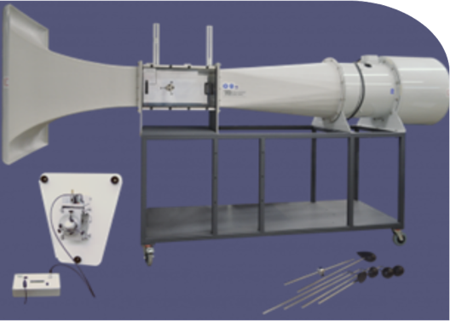
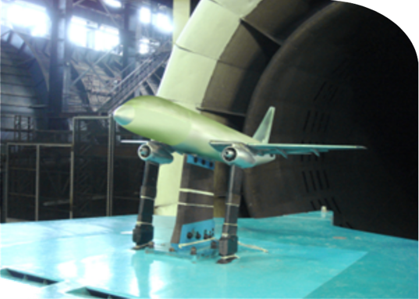
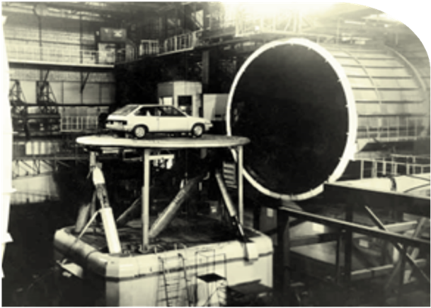
Конкурентная среда (ключевые преимущества продукта)
 | Использование в школах | Стоимость | Доступность вводных | Точность | Присутствие доп. персонала
Flowtech | Да | От 5 млн руб | Все | Высокая | Не требуется
EvoLab | Нет | Более 10 млн руб. | Ограничены | Высокая | Требуется
EduLABS | Да | Более 10 млн руб. | Все | Низкая | Требуется
Newstyle | Нет | Более 8 млн руб. | Все | Средняя | Требуется
Аэродинамические
трубы

Slide 10
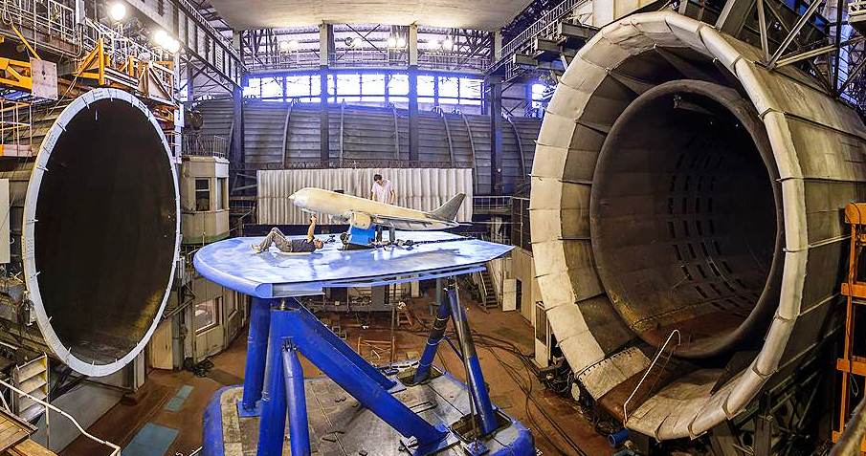
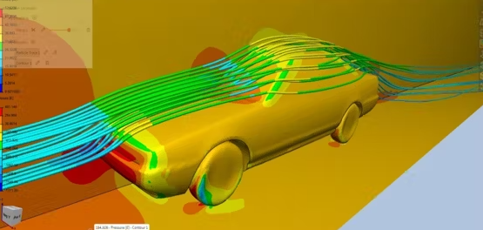
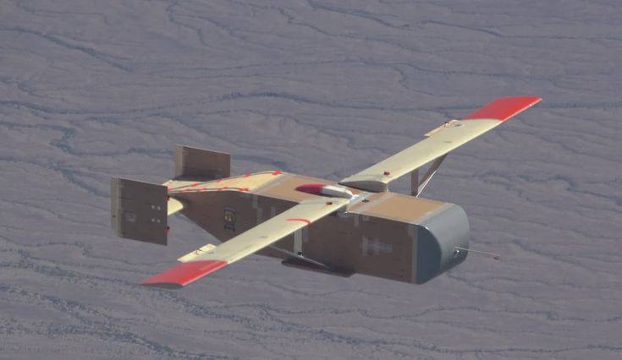
Конкурентная среда (ключевые преимущества продукта)
 | Сроки испытаний | Стоимость | Доступность | Точность | Присутствие доп. персонала
Flowtech | До 7 дней | От 100 т. руб. | Да | Высокая | Не требуется
TsAGI | До 180 дней | Более 1 млн руб. | Нет | Высокая | Требуется
Ansys и др. | До 30 дней | Более 200 т. руб. | Частично | Средняя | Требуется
Натурные | До 180 дней | Более 2 млн руб. | Да | Высокая | Требуется
Испытания
10

Slide 11
Стратегия правовой охраны продукта
Цели стратегии правовой охраны продукта
География охраны (в отношении всех узлов)
Защита разработки от несанкционированного использования.
Широкая правовая охрана, включающей защиту комплекса
в целом, защиту отдельных конструктивных узлов.
Защита разработки от несанкционированного использования
на территории России.
Заимствования: объекты, правообладатели, основания использования
Применяются только собственные разработки
Планы по коммерциализации интеллектуальной собственности: лицензии, отчуждение, внесение
в уставный капитал, кредиты и т.д.
Карта рисков в части интеллектуальной собственности
Внедрение результатов интеллектуальной деятельности
в собственный процесс.
Отслеживание возможных нарушений интеллектуальных прав будет проводится в режиме постоянного мониторинга продуктов-конкурентов. В случае нарушения интеллектуальных прав будет подано обращение в орган судебной власти
по защите интеллектуальных прав.
Ожидаемый результат реализации стратегии правовой охраны
- исключение рисков претензий
привлечение инвестиций
укрепление позиции на рынке
Форма охраны для всех узлов (элементов) продукта
патенты на изобретение
патент на полезную модель
свидетельство о государственной регистрации программы для ЭВМ
10

Slide 12

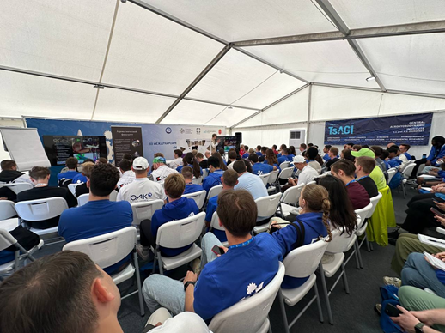
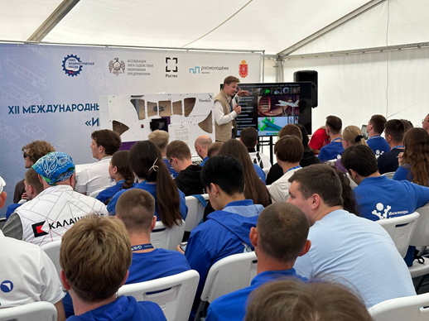
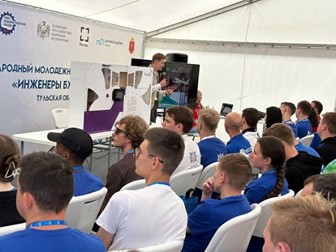
Статус Проекта
ФОРУМ «ИНЖЕНЕРЫ БУДУЩЕГО»
В этом году с 23 июня по 3 июля в рамках форума мы обучали студентов технических вузов и действующих сотрудников предприятий РФ новым технологиям, методам исследования и моделирования, компьютерным расчетам характеристик летательных аппаратов и др. Участники получили возможность освоить всесторонний научный подход и инженерные навыки, которые пригодились на объединенных практических занятиях по авиа- и ракетомоделированию.

Slide 13
Статус Проекта
ОБУЧАЕМ ДЕТЕЙ И СТУДЕНТОВ
6500+
50 000+
500+
30 000+
30
обученных школьников, студентов и молодых специалистов
просмотров суммарно во всех социальных сетях
просмотров видеороликов
просмотров в материалах СМИ
методических материалов
9
12
25+
6
привлеченных спикеров
охваченных учебных заведений
проведенных мероприятий
охваченных регионов
Социальный эффект:
Приобретение базовых знаний в области аэродинамики и конструирования БПЛА, необходимых для успешного построения летательных аппаратов и преподавания новых школьных дисциплин; развитие компетенций в сфере БПЛА; популяризация авиации, технологического и педагогического образования, повышение уровня информированности и вовлеченности.

Slide 14
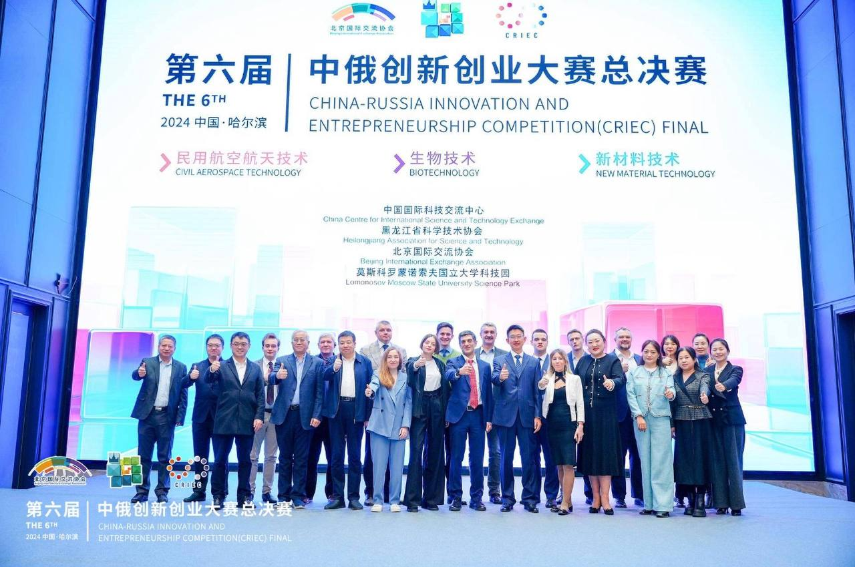
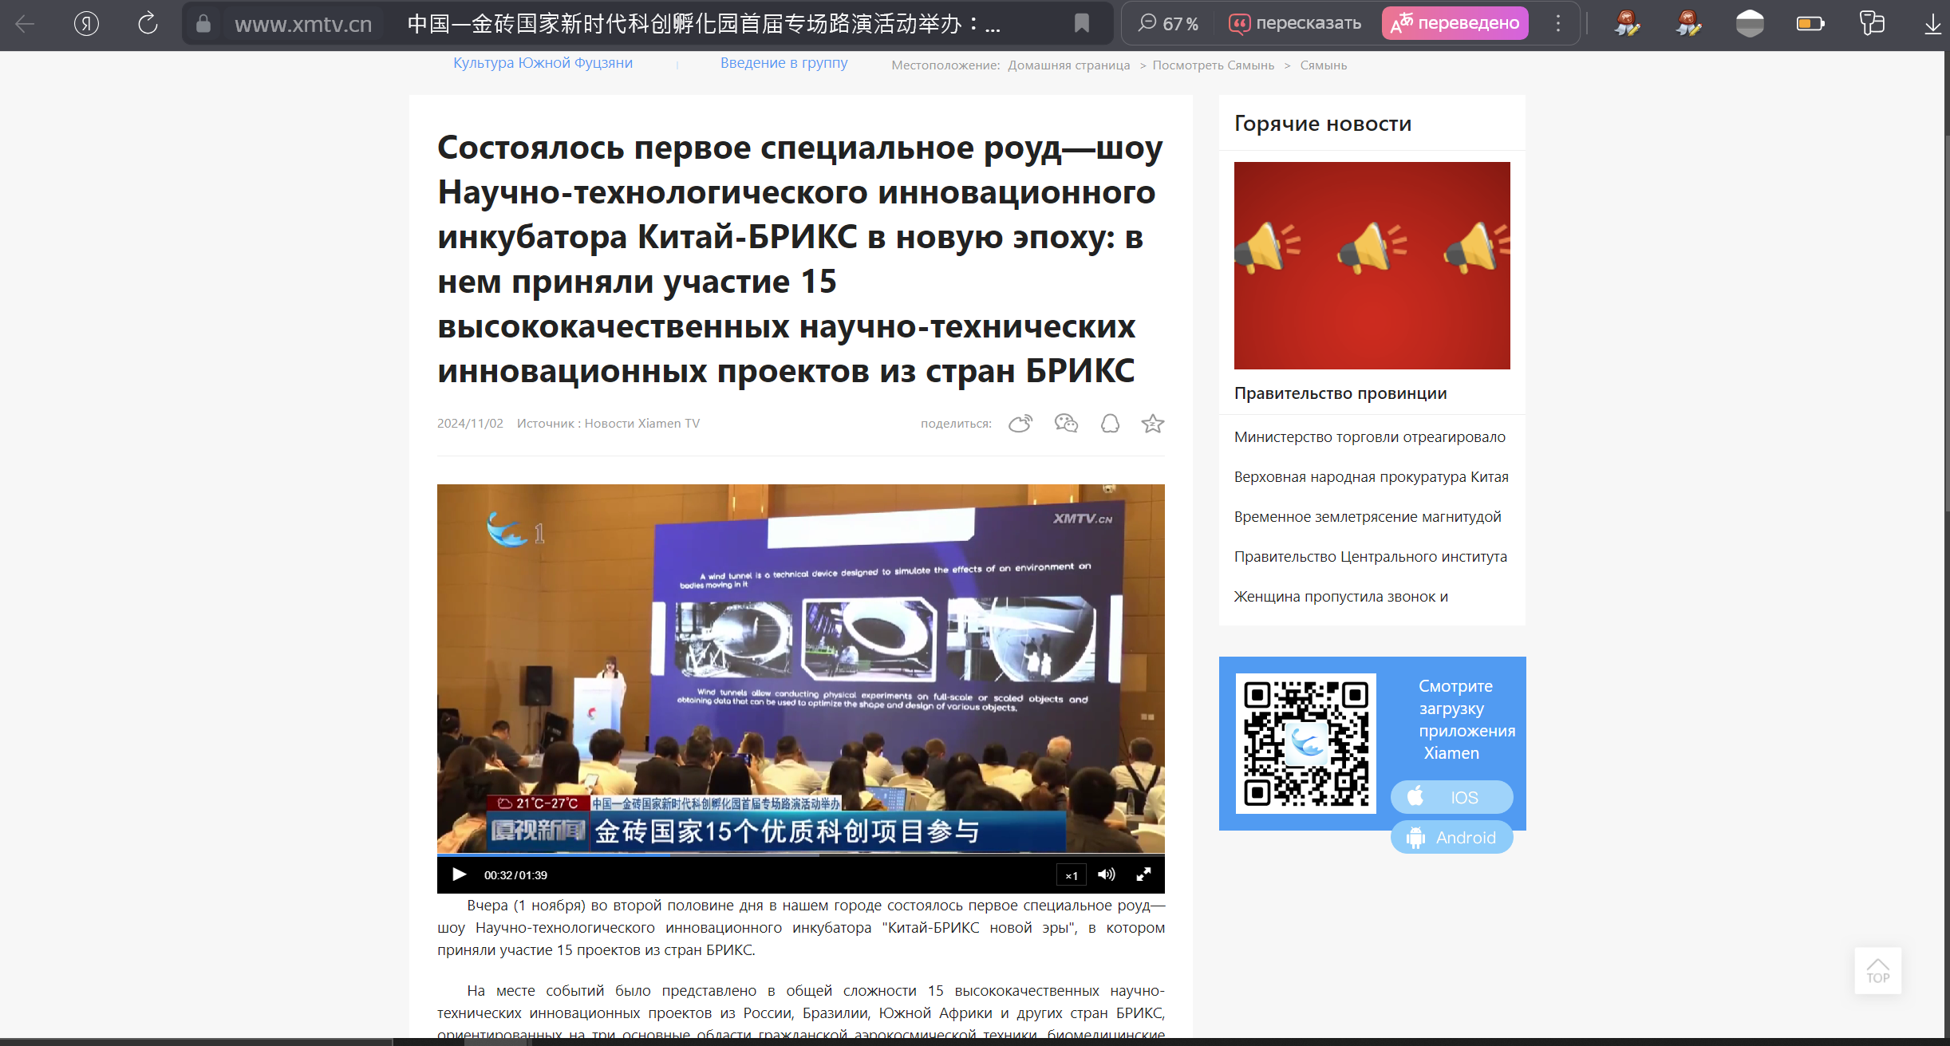
Статус Проекта
Вошли в топ 15 проектов инкубатора проектов БРИКС в рамках CRIEC
14

Slide 15











Статус Проекта
ПОСМОТРЕТЬ
15

Slide 16

Дорожная карта
2025
2026
2027
2028
2029
2030
Инвестиции в размере 50 млн рублей
Производство и реализация 50 установок
Выручка 600+ млн. руб
Производство и реализация 100 установок
Выручка 700 млн. руб
Производство и реализация 100 установок
Производство
2 серийных образцов установок
Применение во ВСОШ и чемпионатах вузов РФ
Производство и реализация 100 установок
Выручка 650+ млн. руб
Производство и реализация 100 установок
Реорганизация ООО в АО
Выручка 700+ млн. руб
Собственное ПО для управления аэродинамической трубой, получения и обработки данных, проведения расчетов, формирование аналитики и отчетов. Выдача профессиональных отчетов сопоставимых с НИИ
Выручка 250+ млн. руб
Расширение продуктовой линейки
и образовательных программ
Проведение Pre IPO
Локализация 90%
Проведение международного конкурса авиационной тематики страны БРИКС
Развертывание сборочного цеха
Создание своих собственных и партнерских сервисных центров
IPO
Запуск мелкосерийного производства
Выход на зарубежный рынок при поддержке московского экспортного центра
Проведение международного конкурса авиационной тематики страны БРИКС
Применение во ВСОШ и чемпионатах вузов РФ
Разработка собственных электронных компонентов
Проведение международного конкурса авиационной тематики страны БРИКС
Начало разработки средств визуализации и внедрение их в первые прототипы новой АДТ
Проведение международного конкурса авиационной тематики страны БРИКС
Применение во ВСОШ и чемпионатах вузов РФ
Закрытие гранта и сдача отчетности в ФСИ
Применение во ВСОШ и чемпионатах вузов РФ
Подписание и реализация предварительных договоров на поставку первой партии
Запуск серийного производства
Внедрение системы измерения с помощью двух тензометрических весов для снятия показаний одновременно с крыла и фюзеляжа в трубе на получение данных с каждого элемента отдельно
Штат 30 + сотрудников
Получение первого транша инвестиций
Выход инвестора
Работа отдела качества и аналитика данных от потребителей первой партии
Внесение в реестр поставщиков в нац. проекты
7

Slide 17

Финансы
Сумма инвестиций: 50 млн ₽
Прогноз развития
ретроспектива
Итоги проекта
в млн ₽ / годы | 1 | 2 | 3 | 4 | 5 | 6 | 7 | 8 | ∑
Выручка | - | - | - | 11 | 287 | 613 | 656 | 695 | 2 260
EBITDA | - | - | - | -11 | 153 | 317 | 340 | 362 | 1 161
рент. EBITDA |  |  |  | -107% | 53% | 52% | 52% | 52%
Чистая прибыль | - | - | - | -16 | 150 | 312 | 335 | 357 | 1 138
рент. ЧП |  |  |  | -149% | 52% | 51% | 51% | 51%
в млн ₽ | по итогам 5 лет
Выручка | 694
EBITDA | 390
Чистая прибыль | 381
FCF | 354
WACC | 31,38 %
NPV | 753
IRR | 35,65 %
ROI | 109 %
PBP | 2
DPBP | 2
Средняя рентабельность по Чистой прибыли = 11%
Средняя рентабельность по EBITDA= 20%
CAGR _{по выручке} = 5749%
8

